Slide 1


Tento materiál byl vytvořen v rámci projektu Operačního programu Vzdělávání pro konkurenceschopnost.
SADA č. XIII
Identifikátor: VY_32_INOVACE_SADA XIII_SEk, DUM č.18
Vzdělávací oblast: Svět práce
Vzdělávací obor: Ekonomický seminář
Název: Evropské unie – politika a instituce
Autor: Ing. Petra Andrlová
Stručná anotace: Téma zaměřené na kapitolu Evropská unie EU
Metodické zhodnocení: Aktivita určená pro žáky devátých ročníků v rámci semináře Základy ekonomie, forma prezentace – hlavní orgány EU, Evropská rada, úkol s řešením – instituce EU a jejich definice, pilotáž dne 19.4.2012 v 9. ročníku
Projekt MŠMT ČR | EU PENÍZE ŠKOLÁM
Číslo projektu | CZ.1.07/1.4.00/21.2146
Název projektu školy | Inovace ve vzdělávání na naší škole ZŠ Studánka
Šablona III/2 | Inovace a zkvalitnění výuky prostřednictvím ICT

Slide 2

EU – politika a instituce
Hlavní orgány
Evropský parlament (hlas občanů)
Rada ministrů (hlas členských států)
Evropská komise (společenské zájmy)

Slide 3
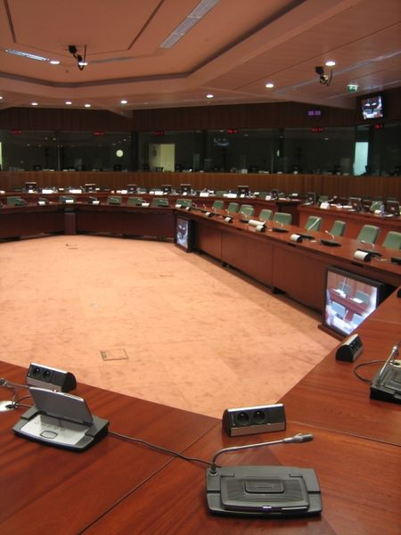
EU – politika a instituce
Zasedací sál Rady EU

Slide 4
EU – politika a instituce
Evropská rada (summit)
Evropský parlament Rada ministrů Evropská komise
(Rada Evropské unie)
Soudní dvůr Účetní dvůr Hospodářský a sociální výbor Výbor regionů
Evropská investiční banka Agentury Evropská centrální banka

Slide 5
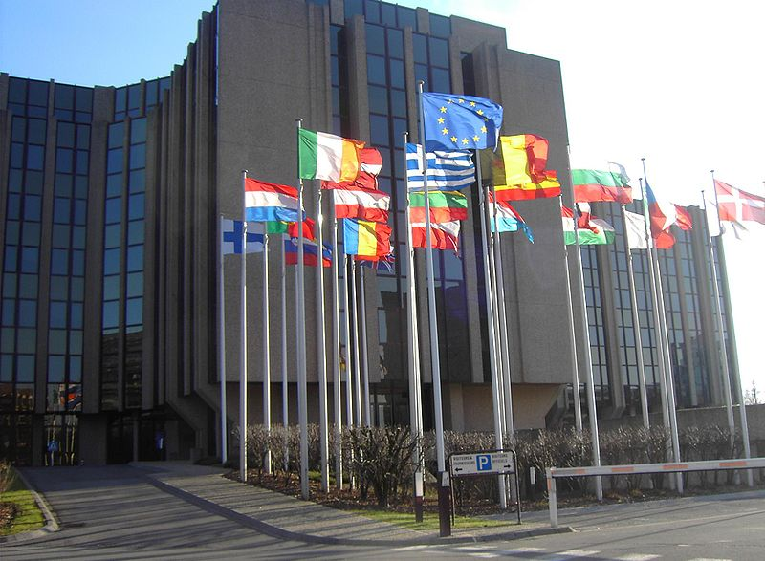
EU – politika a instituce
Sídlo Evropského účetního dvora
v Lucembursku

Slide 6
EU – politika a instituce
Spojte instituce EU s jejich definicí.
Summit Evropské rady Evropský parlament Rada ministrů Evropská komise Soudní dvůr Účetní dvůr Hospodářský a sociální výbor Výbor regionů Evropská investiční banka Agentury Evropská centrální banka | 27 nezávislých členů kontrola finančních prostředků zastupuje města a regiony legislativní a kontrolní orgán poskytování dlouhodobých půjček spolu s parlamentem schvaluje předpisy a rozpočet zajišťuje stabilitu cen celkový směr politiky EU Evropská agentura pro životní prostředí hlas občanské společnosti sídlo v Lucemburku

Slide 7
EU – politika a instituce
Řešení
Summit Evropské rady Evropský parlament Rada ministrů Evropská komise Soudní dvůr Účetní dvůr Hospodářský a sociální výbor Výbor regionů Evropská investiční banka Agentury Evropská centrální banka | 27 nezávislých členů, orgán výkonné moci kontrola finančních prostředků zastupuje města a regiony legislativní a kontrolní orgán poskytování dlouhodobých půjček spolu s parlamentem schvaluje předpisy a rozpočet zajišťuje stabilitu cen celkový směr politiky EU Evropská agentura pro životní prostředí hlas občanské společnosti sídlo v Lucemburku, právní předpisy EU

Slide 8
Citace
[17.4.2012] Internetový zdroj Wikipedie
http://cs.wikipedia.org/wiki/Evropsk%C3%A1_unie
[17.4.2012] Internetový zdroj www.euroskop.cz
[17.4.2012] Internetový zdroj www.europa.eu
[17.4.2012] Internetový zdroj www.evropska-unie.cz
[17.4.2012] Internetový zdroj www.euroaktiv.cz
[17.4.2012] BÍLÝ, Jiří. Základy ekonomie, mezinárodních vztahů,
logiky a teorie věd. 1. vyd. Praha 1: Nakladatelství Eurolex Bohemia s.r.o.,
Praha 2005. ISBN 8086861236. Kapitola Mezinárodní organizace, s. 136 - 142.
[17.4.2012] Obr. Evropská vlajka http://cs.wikipedia.org/wiki/Soubor:Flag_of_Europe.svg
[17.4.2012] Obr. Zasedací sál Rady EU http://cs.wikipedia.org/wiki/Soubor:EU_Council_Room.jpg
[17.4.2012] Obr. Sídlo Evropského účetního dvora v Lucembursku http://cs.wikipedia.org/wiki/Soubor:Europ%C3%A4ischer_Rechnungshof.jpg

